Slide 1
Тема: Утвердження невмирущості людських почуттів та ідеалу кохання у збірці Івана Франка “Зів’яле листя”.
Життєві імпульси появи творів.

Slide 2
Епіграф уроку:
О розмотай шляхи мені, богине, Світ за очі від тебе забіжу, Рятуй мене, врятуй мене, бо згине Моя душа, задивлена в чужу.
Л. Костенко

Slide 3
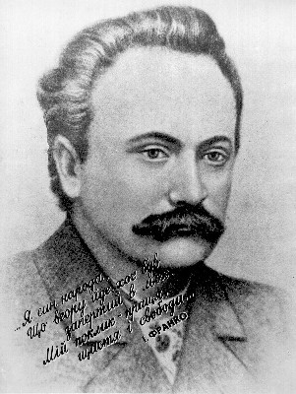
Любов – це кара, це сумна в’язниця, Бог від якої заховав ключі. П. Сорока

Slide 4
Мета:
розкрити світ почуттів і пристрастей, створених поетичним словом великого майстра І. Франка на основі поезій збірки «Зів’яле листя»;
показати І.Франка не тільки як геніального поета, громадського діяча, а як ніжну людину, яка прагнула знайти в житті справжнє кохання;
розвивати й виховувати красу взаємин, любов до поетичного і музичного слова, що лине із закоханого серця І.Я. Франка та відомих світових геніїв музики;
почуття любові, красу взаємин між дівчиною та хлопцем, змусити усвідомити те, що любов – найвеличніше із людських почуттів, яке необхідно берегти.

Slide 5
«Тричі мені являлася любов…”
Що ви можете сказати про композицію повісті?
Чому назви перших трьох частин повісті звучать як поетичні рядки?
Чому повість має назву «Тричі мені являлася любов…”?
Як ви розумієте термін”повість-есе”?
Що ви знаєте про створення та композицію збірки “Зів’яле листя”.

Slide 6
«Хвилини, в котрих я любив... були, може, найкращі в моїм житті — жаль тільки, що були це заразом хвилини найтяжчого болю, якого я досі зазнав, а не радості».

Slide 7
Ольга Рошкевич
Тричі мені являлася любов. Одна несміла, як лілея біла, З зітхання й мрій уткана, із обснов
Сріблястих, мов метелик, підлетіла. Купав її в рожевих блисках май, На пурпуровій хмарі вранці сіла
І бачила довкола рай і рай! Вона була невинна, як дитина, Пахуча, як розцвілий свіжо гай.

Slide 8
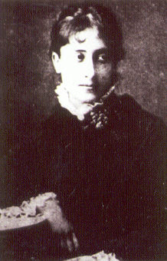

Slide 9
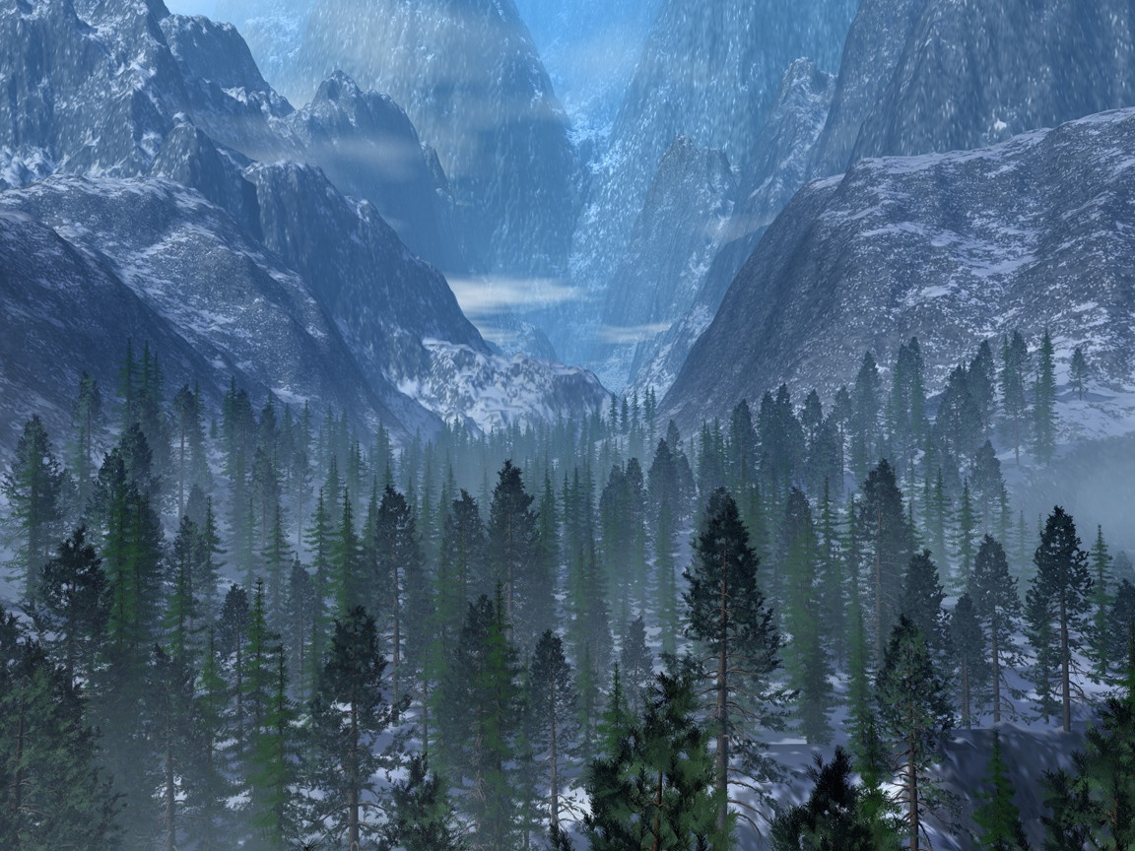

Slide 10
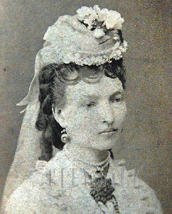
Юзефа Дзвонковська
Явилась друга — гордая княгиня, Бліда, мов місяць, тиха та сумна, Таємна й недоступна, мов святиня.
Мене рукою зимною вона Відсунула і шепнула таємно: "Мені не жить, тож най умру одна!"
І мовчки щезла там, де вічно темно.

Slide 12
Розвійтеся з вітром, листочки зів’ялі,
Розвійтесь, як тихе зітхання!
Незгоєні рани,невтишені жалі,
Завмерлеє в серці кохання.
В зів’ялих листочках хто може вгадати
Красу всю зеленого гаю?
Хто взнає, який я чуття скарб багатий
В ті вбогії вірші вкладаю?
Ті скарби найкращі душі молодої
Розтративши марно, без тями,
Жебрак одинокий, назустріч недолі
Піду я сумними стежками.

Slide 13
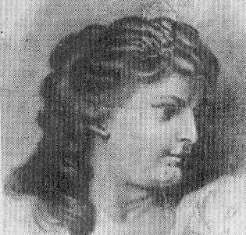
Целіна Журавська
Явилась третя — женщина чи звір? Глядиш на неї — і очам приємно,
Впивається її красою зір. То разом страх бере, душа холоне І сила розпливається в простір.
За саме серце вхопила мене, Мов сфінкс, у душу кігтями вп'ялилась І смокче кров, і геть спокій жене.
Минали дні, я думав: наситилась, Ослабне, щезне…
Та дарма! Дарма!

Slide 14
Вона умерла! Слухай! Бам! Бам! Бам!
Се в моїм серці дзвін посмертний дзвонить.
Вона умерла! Мов тяженний трам,
Мене цілого щось додолу клонить.
Щось горло душить. Чи моїм очам
Хтось видер світло?... Хто се люто гонить
Думки з душі, що в собі біль заперла?
Сам біль? Вона умерла! Вмерла! Вмерла!

Slide 15
Поклін тобі, моя зів'яла квітко,
Моя розкішна, невідступна мріє,
Останній сей поклін!
Хоч у житті стрічав тебе я рідко,
Та все ж мені той спогад серце гріє,
Хоч як болючий він…
І нині, хоч нас ділять доли й гори,
Коли на душу ляжуть злії змори,
Тебе шука душа
І до твоєї груді припадає,
У стін твоїх весь свій тягар скидає,
І голос твій весь плач її втиша.

Slide 16
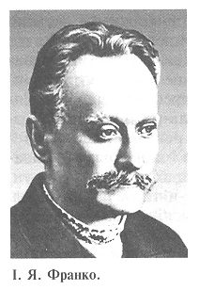
“Більш, ніж меч, і огонь, і стріла, і коса. Небезпечне оружжя - жіноча краса. Ані мудрість, наука, ні старші літа не дають проти неї міцного щита”, - писав Іван Франко.

Slide 17
Ольга Хоружинська

Slide 18
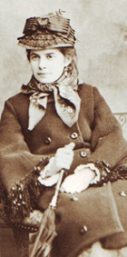
Ольга Хоружинська
Ця освічена жінка була йому вірною дружиною, народила трьох синів і дочку, писала статті, видавала журнал ”Життя і слово”, багато допомагала чоловікові у написанні та виданні творів, переживала з ним радість і горе. Про їхній шлюб говорили, що це сокровенна мрія українського народу, розділеного кордоном, про возз’єднання Заходу і Сходу України.

Slide 19
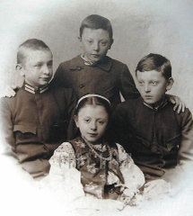

Slide 20
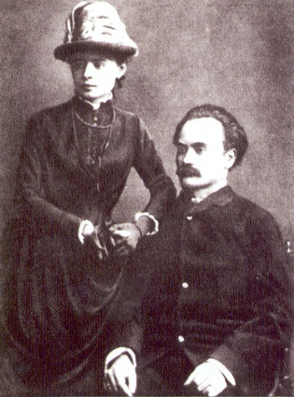
Спасибі тобі,моє сонечко,
За промінчик твій – щире словечко!
Як промінчика не здобуть притьмом,
Слова щирого не купить сріблом.
В сльоту зимную, в днину мглистую
Я дорогою йду тернистою;
Кого я любив, ті забулися,
а з ким я дружив – відвернулися…

Slide 21
Тричі йому «являлася любов», тричі
«в руці від раю ключ держала», і тричі поет втрачав надію на щастя.
Нерозділене кохання залишило по собі «невтишиму тоску», засипавши снігом сподіване: «Замерзли в серці мрії молодечі, ілюзії криниця пересохла» .

Slide 22
Ідеал коханої жінки
Як і кожна людина, Франко мріяв про велике кохання, про гарну і вірну подругу свого життя. І мріючи, він створив собі ідеал кохання і коханої.
Мудрі люди кажуть: горіх без зерня – ніщо, так і людина без серця. Кохання – це найсвітліше почуття, що народжується в серці людському. Кожен закоханий – поет, тільки не кожен може передати це віршами, як це зробив Франко у своїй збірці “Зів’яле листя”

Slide 24
Чому збірку названо ліричною драмою ?
Кому адресовані згадані сьогодні вірші?
Чи можна назвати «Зів'яле листя» автобіографічною збіркою?
Чому у цій збірці немає віршів, присвячених дружині поета ?
Назвіть основні мотиви збірки.
Чому, на вашу думку, ці твори стали популярними піснями і на крилах музики линуть до сердець людських?
Що є кохання для Франка?

Slide 26
Що є кохання для Франка?
“Зів’яле листя” , “Лірична драма”
Любов – це кара, це сумна в’язниця, Бог від якої заховав ключі. “За любов її і ласку дам я небо, рай, весь світ”
“Як сміючись ти вбила чистую любов мою”
“Завмерлеє в серці кохання”
“Тебе кохаючи, загублю душу”
“Люблю я власну мрію”

Slide 27
Яким постає Іван Франко на сторінках збірки?
Чоловік, що страждає від нерозділеного кохання, але вдячний за це долі.
Тонкий лірик, з-під пера якого з’являються поезії-перлини, що стають піснями.

Slide 28
Чи може бути кохання без страждань?
Чи змогли б ви нерозділено кохати?
Якби поет не закохувався, чи були б написані почуті нами рядки?
Які рядки з творчості поета вам запам’ятались?
Які б поезії І.Франка ви б порадили прочитати своїм знайомим?
Свідченням чого, на вашу думку, є вірші із «Зів'ялого листя»: слабкої волі чи сили духу?

Slide 29
Життя скороминуче,
а кохання — вічне.
Зустрічаймось. Вітаймося словом. Погляд — в погляд, і в руку — рука. Ми приходимо в світ для любові. Все, що інше, — неправда гірка.
Ганна Чубач

Slide 30
Домашнє завдання
1. Вивчити напам'ять два вірша із збірки «Зів'яле листя».
2. Написати міні-твір на тему: «Кохання – щастя чи в’язнця, Бог від якої заховав ключі...».
3. Написати замітку до газети «І. Франко – співець кохання».

